Slide 1
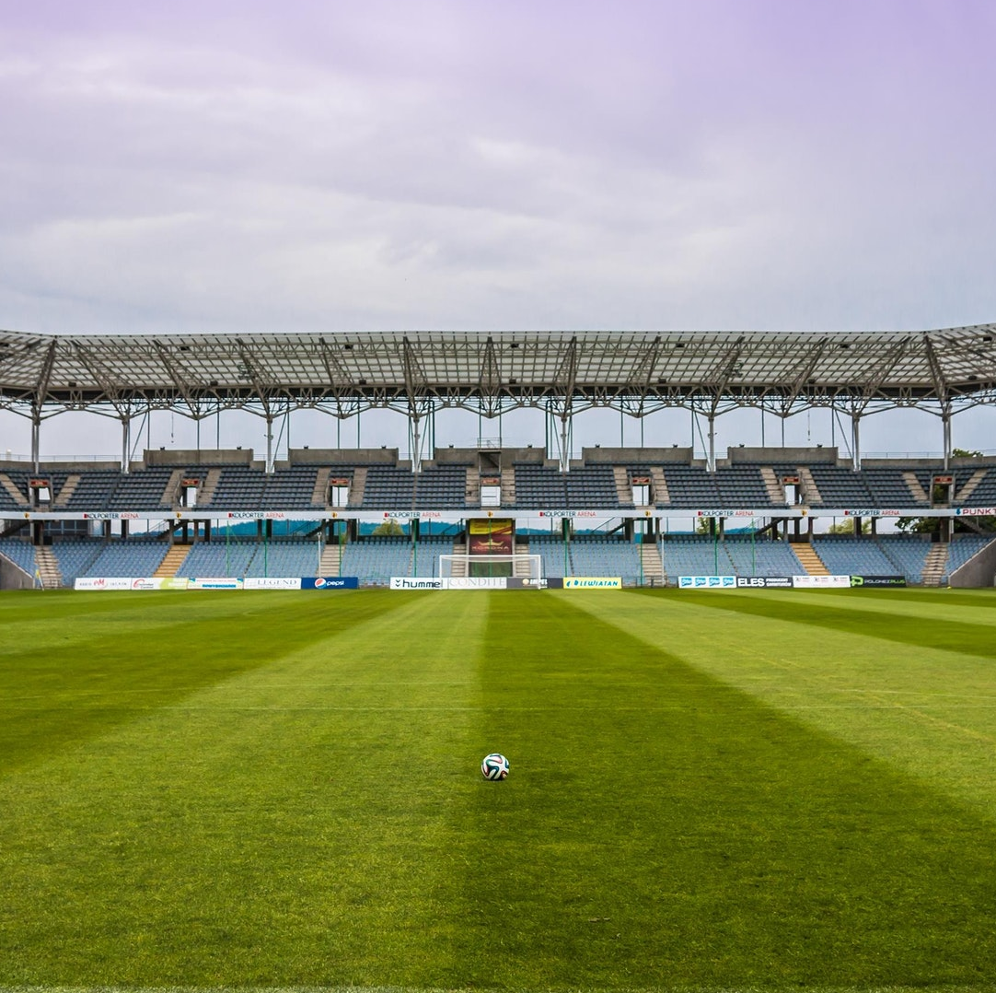


Informativos
Rodada #23

